Slide 1
Модель "Классификация позитивных комментариев"
Работу выполнили: Мисюк Вячеслав, Евгений Германович Группа: ИСП-21

Slide 2
Введение
Цель проекта: Создание модели для классификации позитивных комментариев на несколько классов
Зачем это нужно:
Детализация обратной связи
Выявление скрытых проблем
Персонализация маркетинга
Ключевая метрика: ROC-AUC для оценки модели
Задача: Заставить модель как можно точно классифицировать комментарии на несколько классов

Slide 3
Этапы работы над проектом
Подготовка данных
Предобработка данных
Обучение моделей
Выбор финальной модели

Slide 4
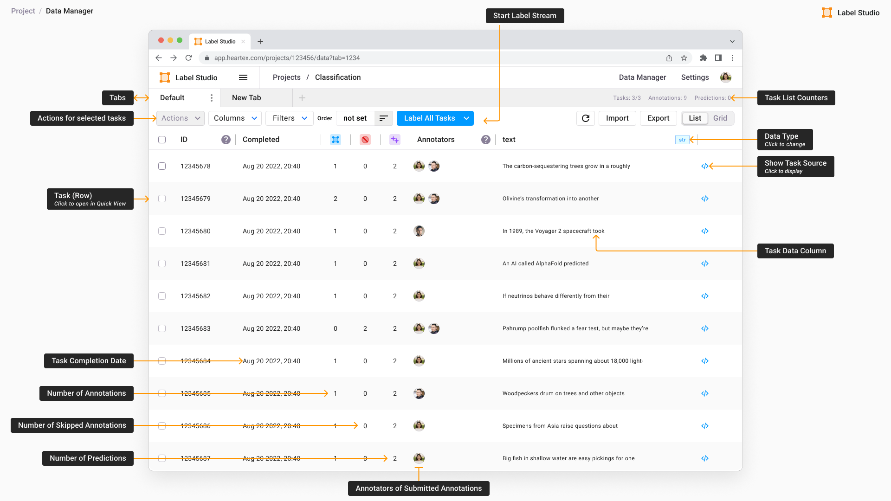
Подготовка данных
Классифицируем комментарии используя Label Studio
Создаем бинарные колонки классов
Проводим лемматизацию
Векторизируем данные TF-IDF
Делим готовый dataframe на обучающий и тестовый

Slide 5
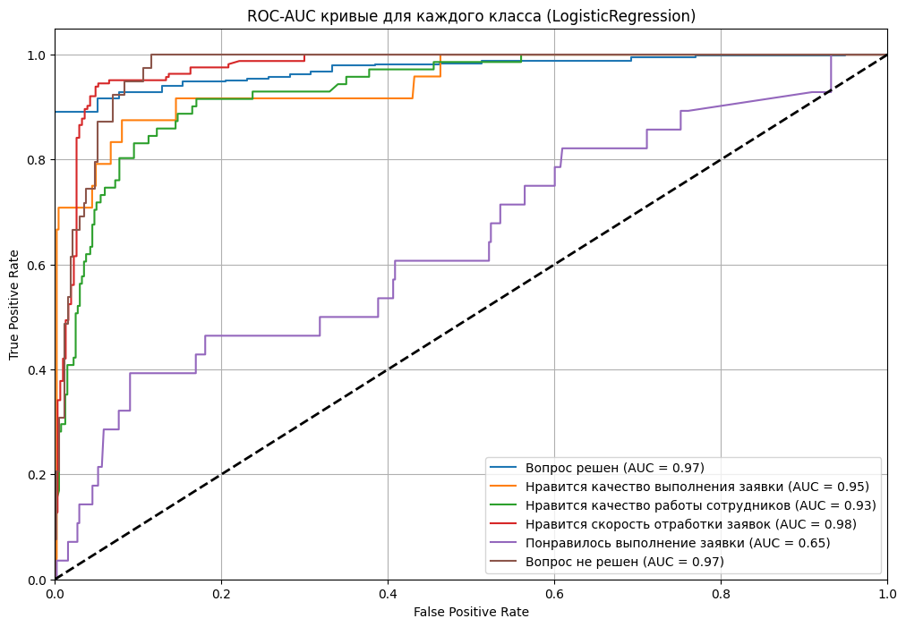
LogisticRegression
Проста, интерпретируема и хорошо работает на линейно разделимых данных, а также быстро обучается.
Средний ROC-AUC | 0.907
Средний F1-score | 0.666

Slide 6
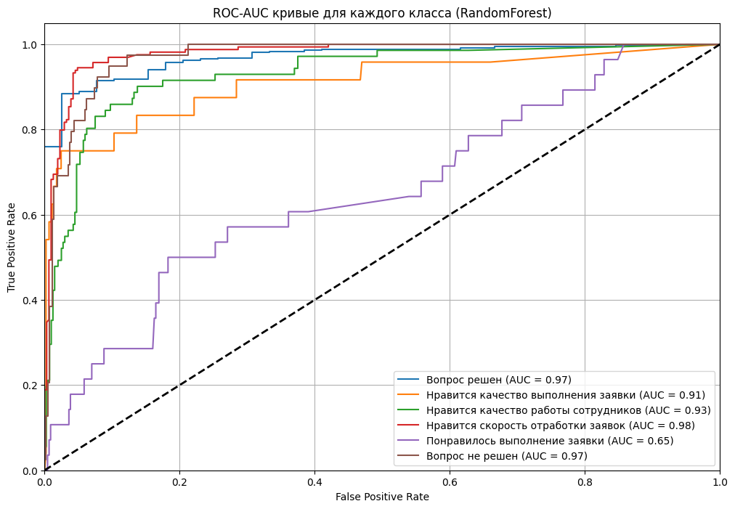
RandomForest
Устойчивость к переобучению, работает с разнородными данными, простота использования.
Средний ROC-AUC | 0.902
Средний F1-score | 0.687

Slide 7
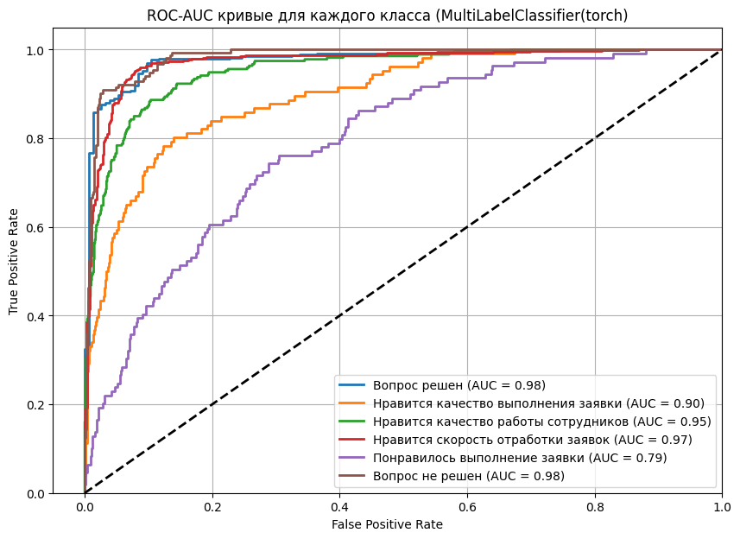
PyTorch+SBERT
Относительно быстрое обучение, хорошо справляется с задачей, справляется с дисбалансом, гибкость и масштабируемость.
Средний ROC-AUC | 0.965
Средний F1-score | 0.855

Slide 8
Сравнение моделей
Модель | Средний ROC-AUC | Средний F1-score
LogisticRegression | 0.907 | 0.666
RandomForest | 0.902 | 0.687
PyTorch+SBERT | 0.965 | 0.855

Slide 9
Проделанная работа:
Что не получилось:
Планы на будущее:
Сделана разметка датасета с отзывами.
Были обучены 3 модели, показавшие хорошие результаты.
Создан API на Streamlit для удобного тестирования одной из моделей.
В связи с малым количеством отрицательных отзывов модели не очень хорошо определяют негатив.
Было опробовано недостаточно решений для выявления лучшего
Попробовать больше моделей и методов (например – другой набор стоп-слов)
Обучение с использованием большей выборки отзывов разной реакции.

Slide 10
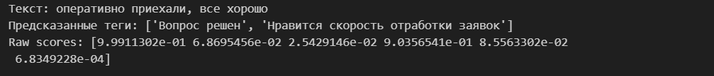
Вывод
В рамках проекта выполнена разметка а также разработано 3 модели классификации комментариев, показавших удовлетворительные результаты, а также создан API для тестирования в реальном времени. По итогу работы выявлены проблемы, с которыми разобраться не удалось. Модели хорошо классифицируют отзывы в соответствии с имеющимися тегами

